Slide 1
Revisão React Native
By Jaque

Slide 2
Verificando e preparando o Ambiente
Em um terminal “cmd”
Verificar se o gerenciador de pacotes npm está instalado
npm –v
Verificar se o Node está instalado
node –v
Instalar a extenção expo que possui alguns facilitadores
npm install –g expo-cli

Slide 3
Iniciando o projeto
Iniciar um novo projeto baseado no expo
expo init agenda “Precione enter para aceitar o padrão em branco”
Acessar a pasta do projeto
cd agenda
Executar o projeto, Escolher Web Browser para ver no navegador
expo start

Slide 4
Instalando dependências para navegação: Navegation
https://reactnavigation.org/
Escolhemos as dependências e instalamos com o npm:
Ex: npm install @react-navigation/native npm install react-native-screens react-native-safe-area-contexto npm install @react-navigation/native-stack
OBS: Pausar a execução para instalar. Exemplo: A seguir um código exemplo de um app com duas páginas, a home com uma lista e ao clicar em algum item vai para a página de detalhes.

Slide 5
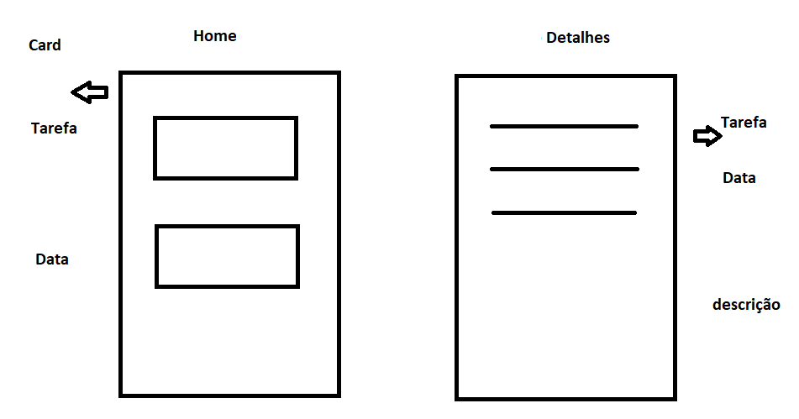
Proposta de projeto (Lista e Detalhes)

Slide 6
Codigo básico da paginas App.js
import React from 'react';
import { NavigationContainer } from '@react-navigation/native';
import { createNativeStackNavigator } from '@react-navigation/native-stack';
import Home from './home/index.js';
import Detalhes from './detalhes/index.js';
const Stack = createNativeStackNavigator();
export default function App() {
return (
<NavigationContainer>
<Stack.Navigator>
<Stack.Screen name="Home Agenda" component={Home} />
<Stack.Screen name="Detalhes" component={Detalhes} />
</Stack.Navigator>
</NavigationContainer>
);
}

Slide 7
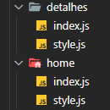
Estrutura básica de arquivos e pastas
Dentro da pasta do projeto: /agenda

Slide 8
Codigo básico da paginas home/index.js
import React from 'react';
import { View, Text, Image, TouchableOpacity } from 'react-native';
import style from './style.js';
export default function Home({ navigation }) {
const jsonArray = [
{
"Tarefa": "Alimentar o cachorro",
"Data": "2021-12-09",
"Descrição": "Abrir o saco de ração e colocar uma tigela no pote do cachorrinho",
"Imagem":"https://s2.glbimg.com/nvjFq8VRjyrpdQqaOeywz-5DFwY=/e.glbimg.com/og/ed/f/original/2021/08/27/captura_de_tela_2021-08-27_as_11.01.15.png"
},
{
"Tarefa": "Alimentar o gato",
"Data": "2021-12-09",
"Descrição": "Abrir o saco de ração e colocar uma tigela no pote do gatinho, obs: impedir o cachorro de comer a comida do gato",
"Imagem":"https://super.abril.com.br/wp-content/uploads/2020/09/04-09_gato_SITE.jpg?quality=70&strip=info"
},
{
"Tarefa": "Tomar o café da manhã",
"Data": "2021-12-09",
"Descrição": "Comer pão com manteiga e tomar leite com nescau, enquanto o cachorro olha pedindo",
"Imagem":"https://blog.appegada.com/thumb/blog/1/780/500/1a09bacc2740e0f8e3c2b10bd5bf01ae.jpg"
}
]
return (
<View style={style.pag}>
{jsonArray.map((item, index) =>
<TouchableOpacity style={style.card} key={index} onPress={()=>{navigation.navigate('Detalhes',item)}}>
<Image style={style.icone} source={require('../assets/icone.png')}></Image>
<Text>{item.Tarefa}</Text>
<Text>{item.Data}</Text>
</TouchableOpacity>
)}
</View>
);
}

Slide 9
Codigo básico da paginas home/style.js
import { StyleSheet } from "react-native";
export default StyleSheet.create({
pag:{
backgroundColor: "#eee",
flex: 1
},
card:{
backgroundColor:'#fefefe',
borderWidth:1,
borderColor:'#ccc',
margin: 5,
padding: 5,
display: 'flex',
flexDirection: 'row',
justifyContent:'space-around'
},
icone:{
width:50,
height:50
}
});

Slide 10
Codigo básico da paginas detalhes/index.js
import React from 'react’;
import { View, Text, Image, TouchableOpacity } from 'react-native';
import style from './style.js'; export default function Detalhes({ navigation, route }) {
const { Tarefa, Data, Descrição, Imagem } = route.params;
return (
<View>
<TouchableOpacity style={style.card}>
<View>
<Text style={{ fontWeight: 'bold' }}>Tarefa:</Text>
<Text>{Tarefa}</Text>
</View>
<View>
<Text style={{ fontWeight: 'bold' }}>Data:</Text>
<Text>Data:{Data}</Text>
</View>
<View>
<Text style={{ fontWeight: 'bold' }}>Descrição:</Text>
<Text>Descrição:{Descrição}</Text>
</View>
</TouchableOpacity>
<Image source={{uri: Imagem}} style = {style.img}/>
</View>
);
}

Slide 11
Codigo básico da paginas detalhes/style.js
import { StyleSheet } from "react-native";
export default StyleSheet.create({
pag:{
backgroundColor: "#eee",
flex: 1
},
card:{
backgroundColor:'#fefefe',
borderWidth:1,
borderColor:'#ccc',
margin: 5,
padding: 5,
display: 'flex',
flexDirection: 'column',
justifyContent:'space-around'
},
img:{
borderWidth:1,
borderColor:'#ccc',
width:'auto',
height:200,
margin: 5
}
});

Slide 12
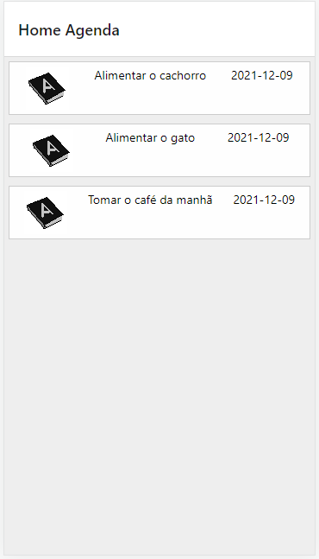
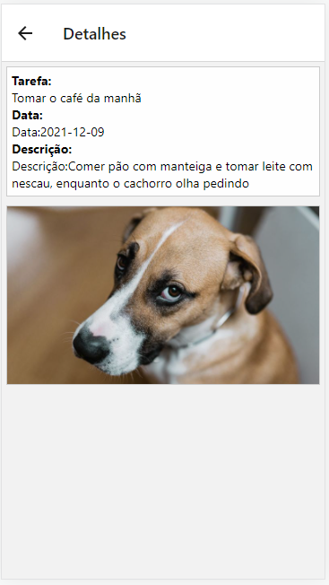
Resultado:

